Slide 1
SEMINARIO ABN
CEIP ALEJANDRO RODRÍGUEZ DE VALCÁRCEL
(COVARRUBIAS)
CURSO 2018-2019

Slide 2
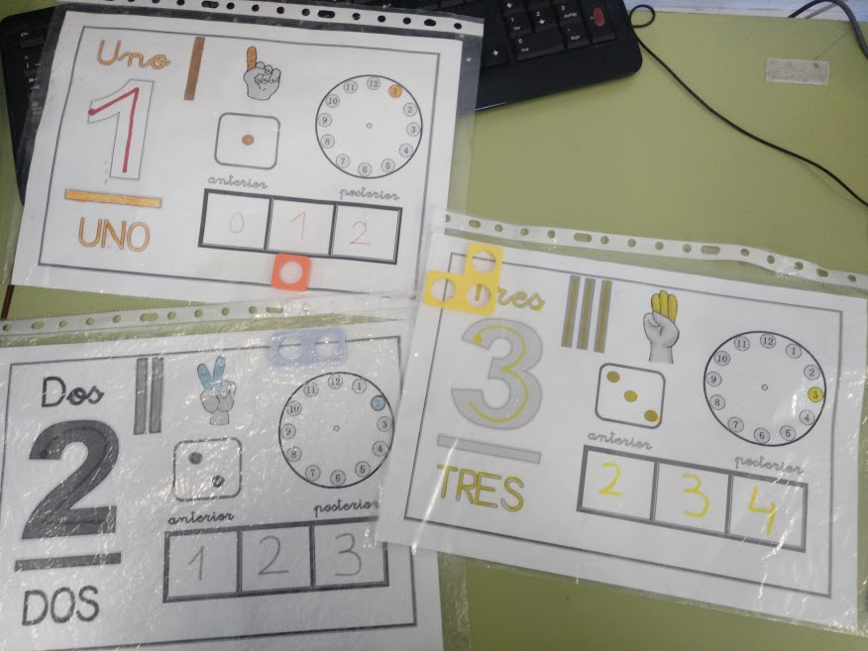
MATERIAL USADO EN INFANTIL

Slide 3
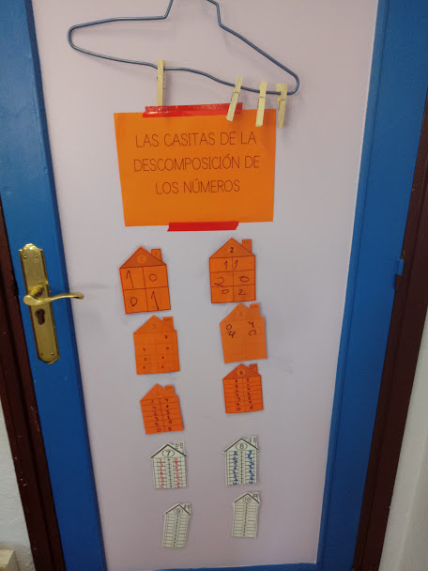

Slide 4
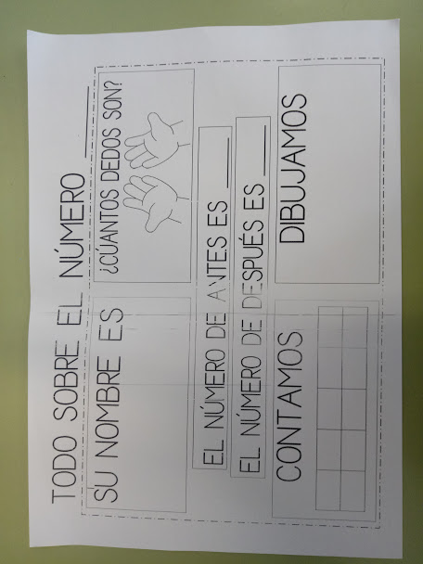

Slide 5
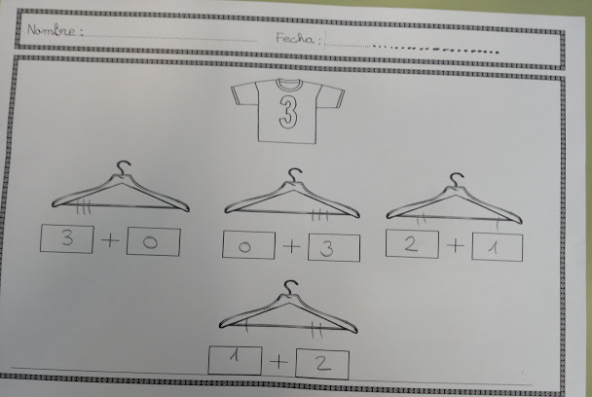
DESCOMPOSICIÓN

Slide 6
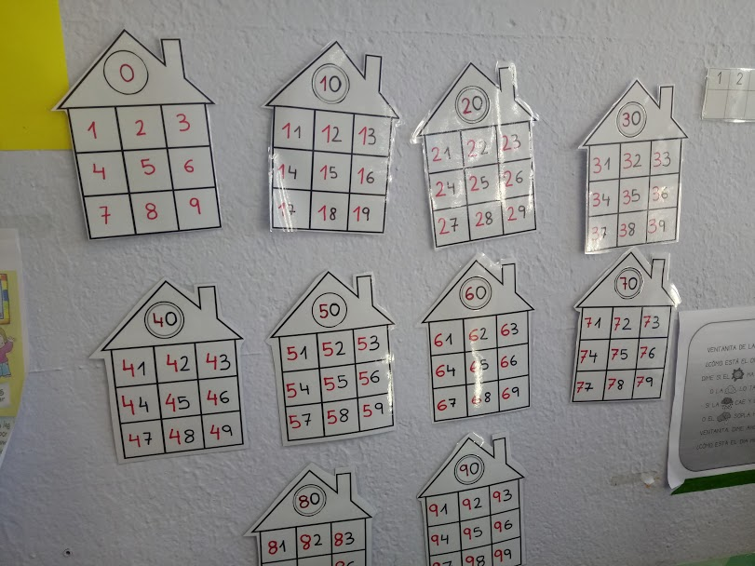
CASAS DE LAS FAMILIAS

Slide 7
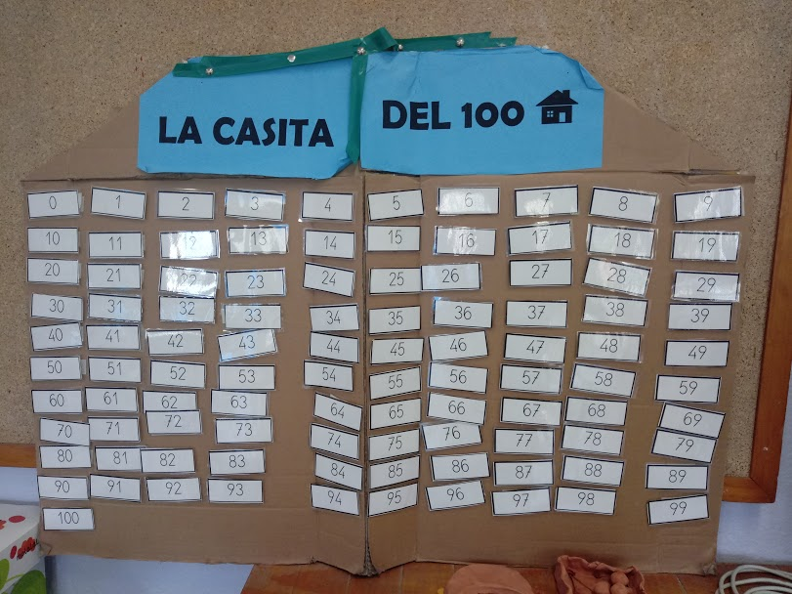
LA CASITA DEL 100

Slide 8
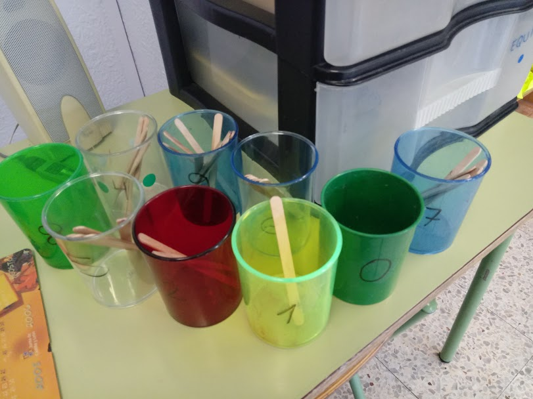
ASOCIAR NÚMERO - CANTIDAD

Slide 9
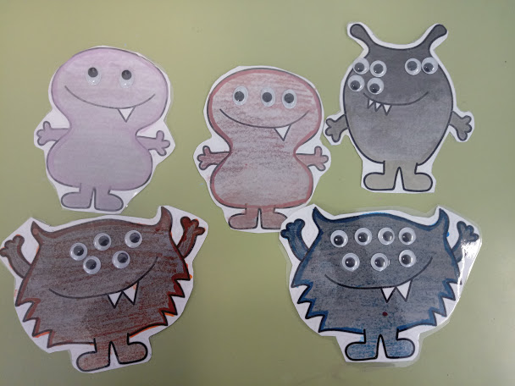

Slide 10
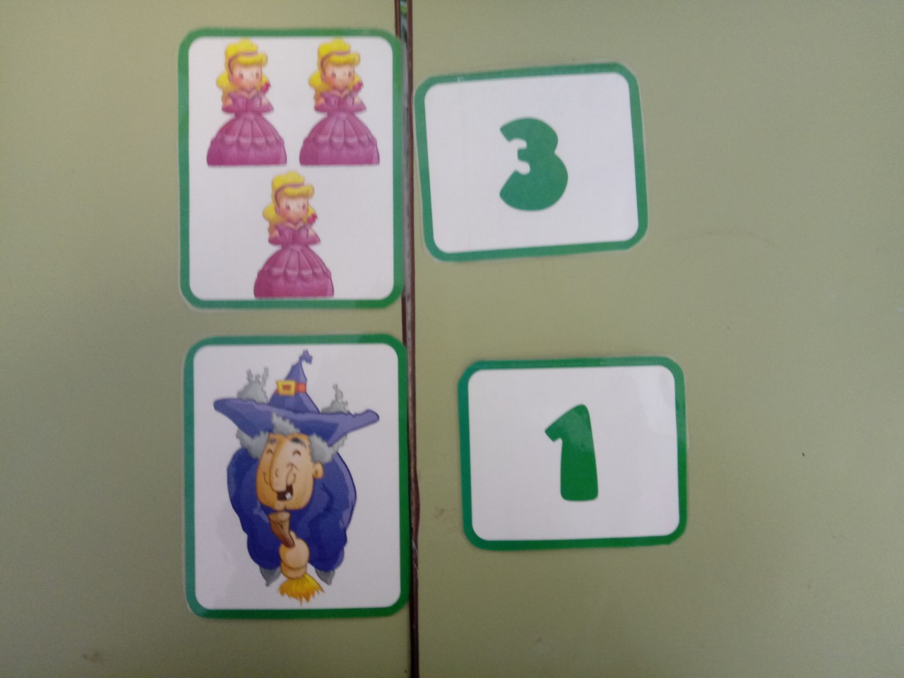
CONTAR DIVERSOS TIPOS DE OBJETOS- REPRESENTACIONES

Slide 11
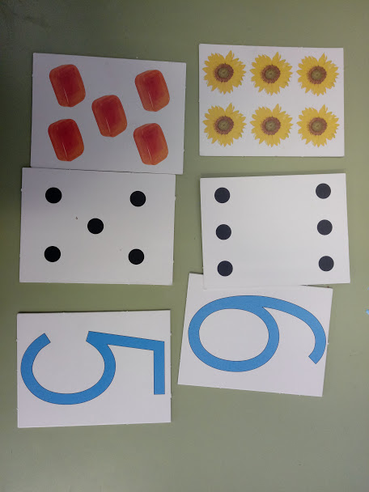

Slide 12
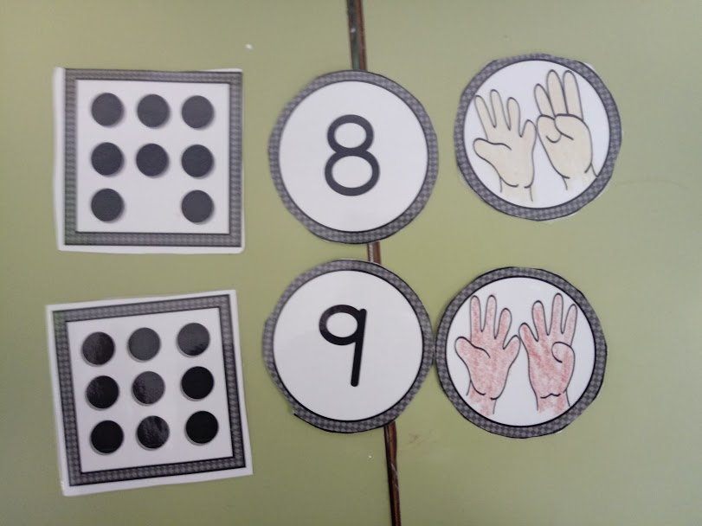

Slide 13
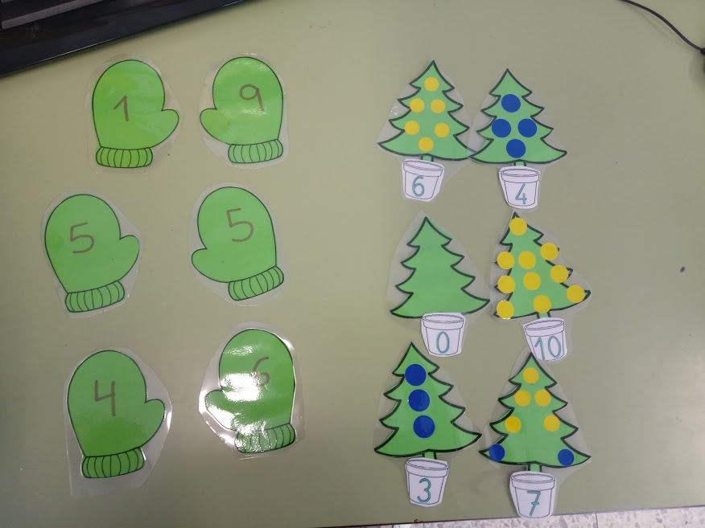
ASOCI
ASOCIAR OBJETO - NÚMERO
AMIGO DEL 10

Slide 14
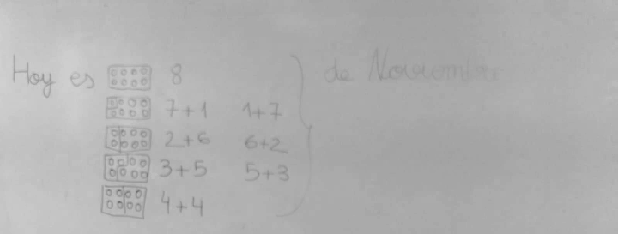
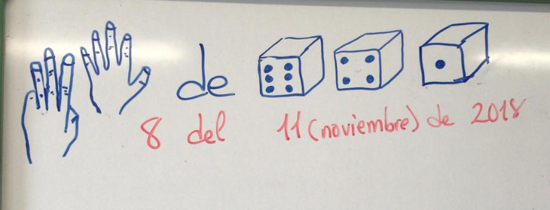
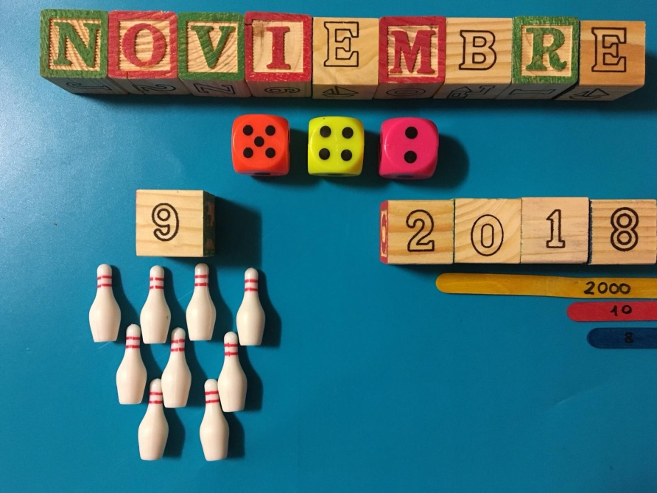
NUEVAS FORMAS DE PONER LA FECHA:

Slide 15
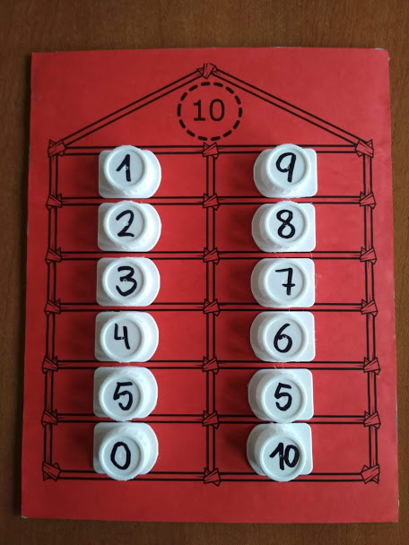
AMIGOS DEL 10

Slide 16
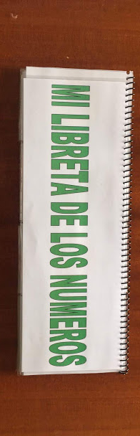
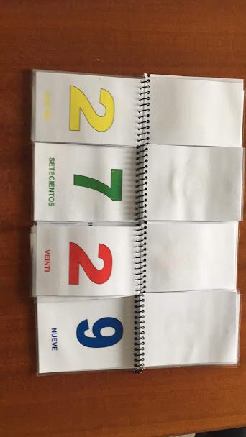

Slide 17
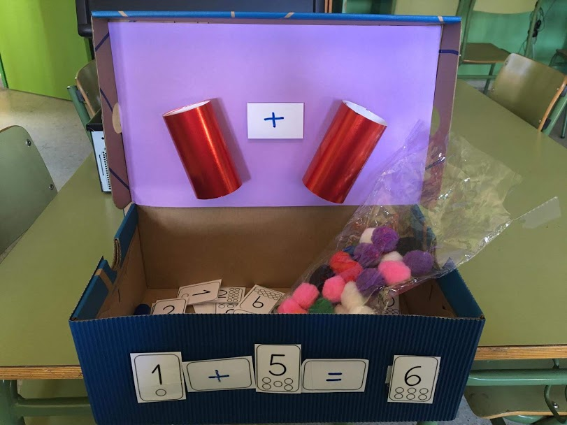
MÁQUINA DE SUMAR Y RESTAR

Slide 18
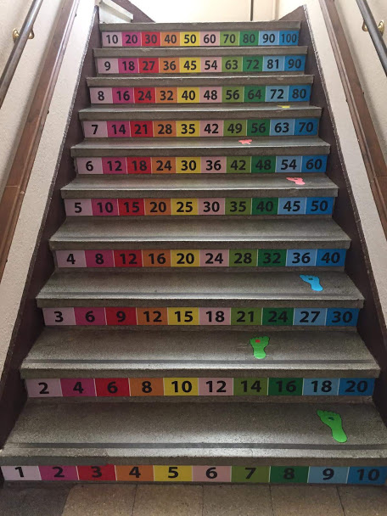
ESCALERAS

Slide 19
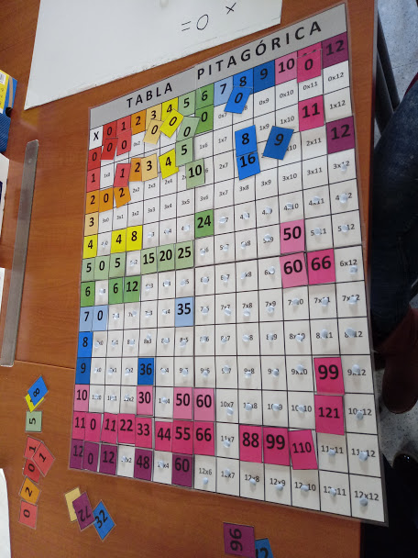
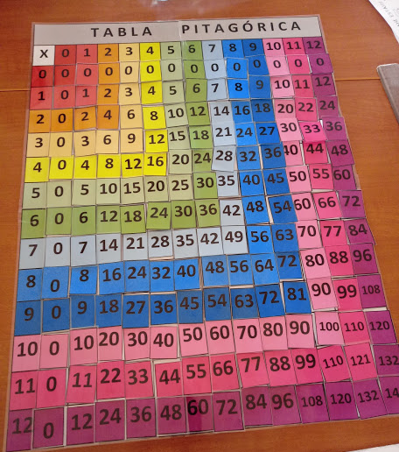
TABLA PITAGÓRICA

Slide 20
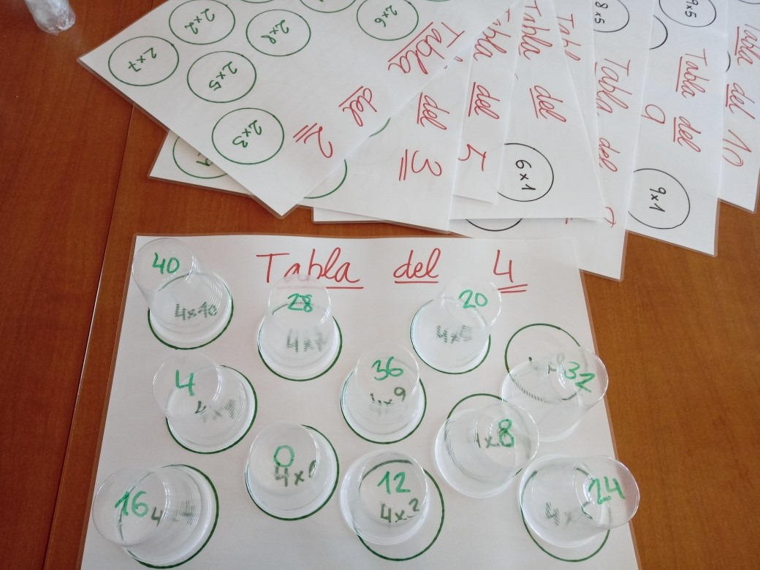
TABLAS DE MULTIPLICAR CON VASOS

Slide 21
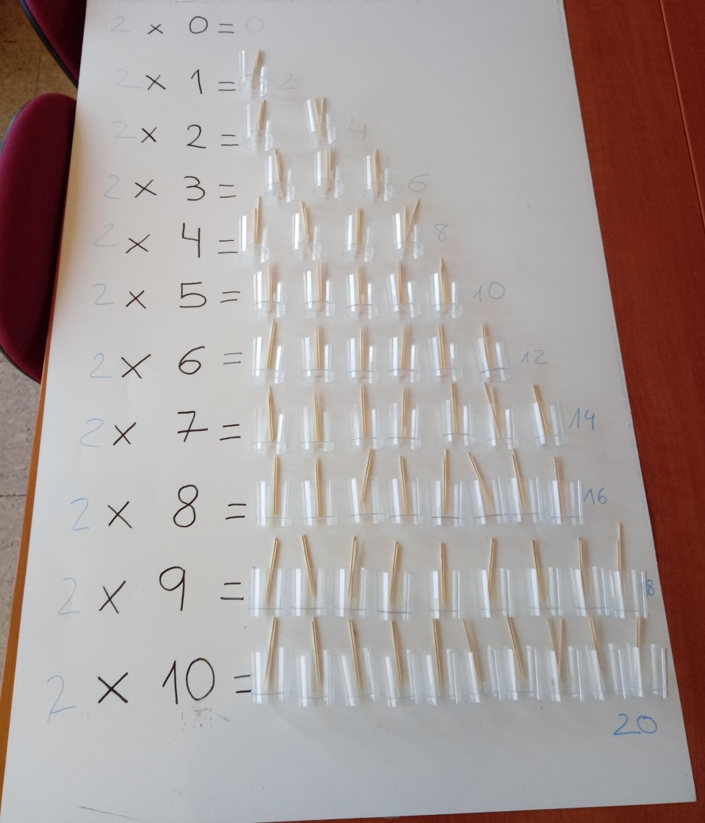
TABLAS DE MULTIPLICAR CON PALILLOS

Slide 22
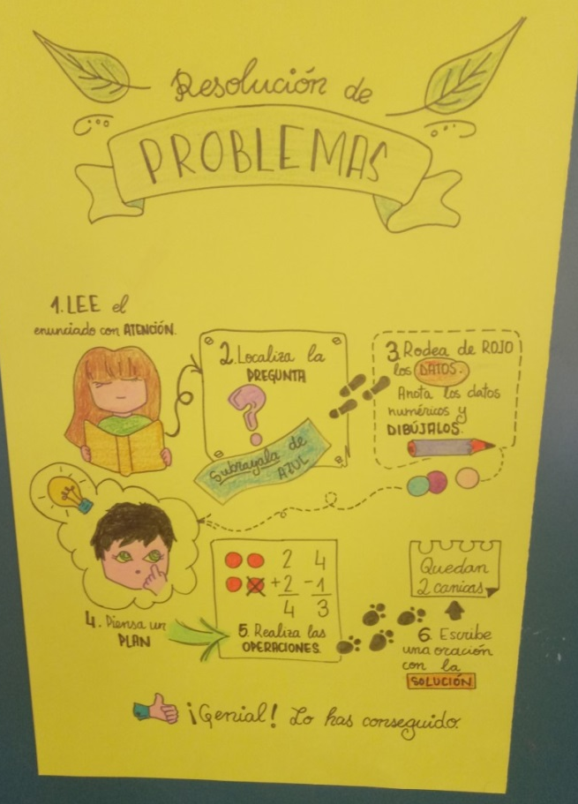
RESOLUCIÓN DE PROBLEMAS:

Slide 23
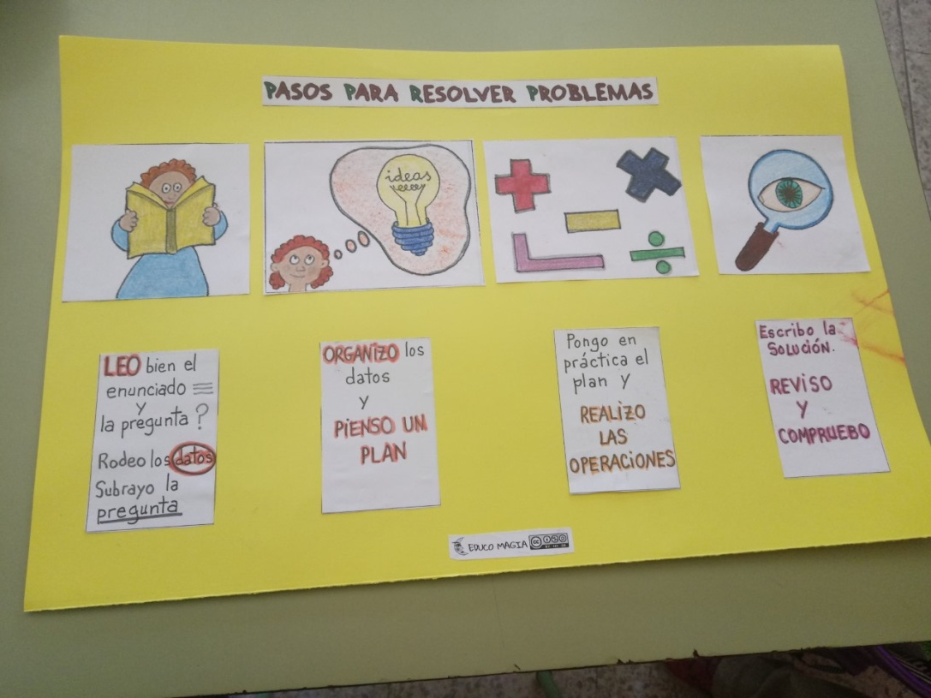

Slide 24
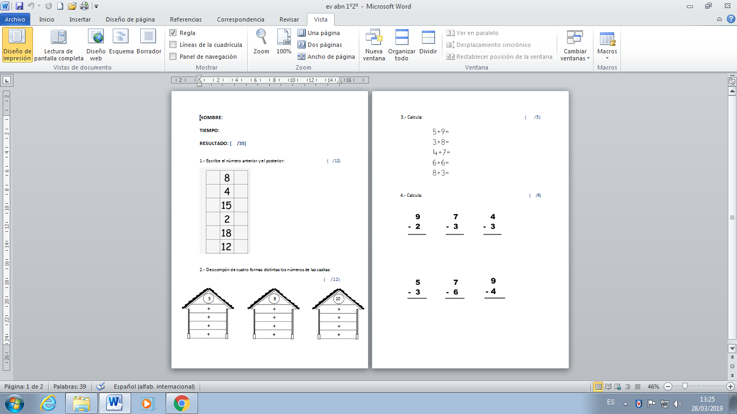
“PRUEBAS” CONTENIDOS ABN

Slide 25
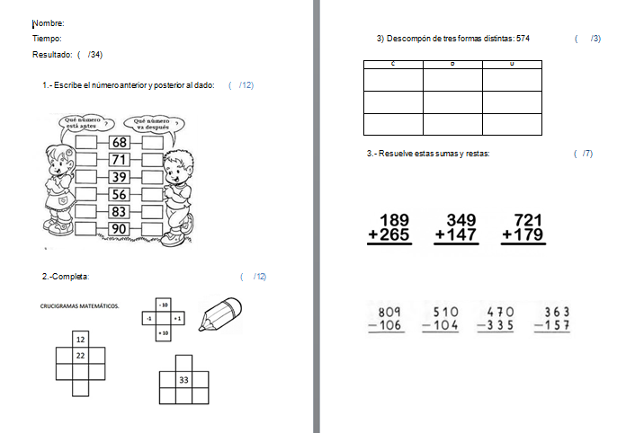

Slide 26
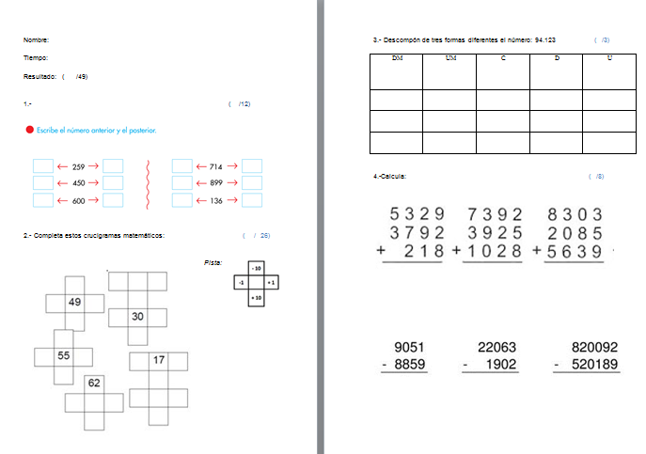

Slide 27
CONCLUSIONES DE LAS PRUEBAS
Ningún alumno empeoro en puntuación, igualaron o mejoraron sus resultados.
Todos mejoraron los tiempos de ejecución de la prueba.

Slide 28
REFLEXIONES DE LOS MAESTROS
¿HAN INTRODUCIDO ALGUNA RUTINA ABN EN TUS RUTINAS DE AULA?
Todos los maestros se han implicado en la iniciación del ABN en el aula, especialmente trabajando la descomposición de los números, los amigos, vecinos y las operaciones básicas. Han innovado a la hora de poner la fecha de formas originales y también se han redactado unos pasos para la resolución de problemas.

Slide 29
REFLEXIONES DE LOS MAESTROS
¿QUÉ PUNTOS FUERTES HAN ENCONTRADO?
-Práctico.
-Funcional.
-Motivador.
-Manipulativo.
-Mejoran la agilidad mental.

Slide 30
REFLEXIONES DE LOS MAESTROS
¿QUÉ PUNTOS DÉBILES HAN ENCONTRADO?
-Ha resultado más complicado iniciar actividades ABN en los cursos superiores pues no tenían esa base y mezclaban con método tradicional.
-Proceso lento.

Slide 31
REFLEXIONES DE LOS MAESTROS
¿QUÉ OPINARÍAN DE SEGUIR INTRODUCIENDO ABN EL CURSO QUE VIENE?
Todos los maestros seguirían con actividades ABN el curso que viene siempre que fuese una línea de centro y se empezase por el primer ciclo (en infantil ya se utiliza) de forma paulatina.
En cursos superiores se mantendrían actividades (2/3) semanales con el objetivo de que manipulen materiales y ampliarles las posibilidades de resolver operaciones y problemas.

